Slide 1

3PO MECHANICS
3PO Basic
REFEREE STANDARD QUALITY

Slide 2
3PO MECHANICS
There is one game,
three referees,
but still only one officiating team.

Slide 3
TERMINOLOGY 1

Slide 4
TERMINOLOGY 2

Slide 5
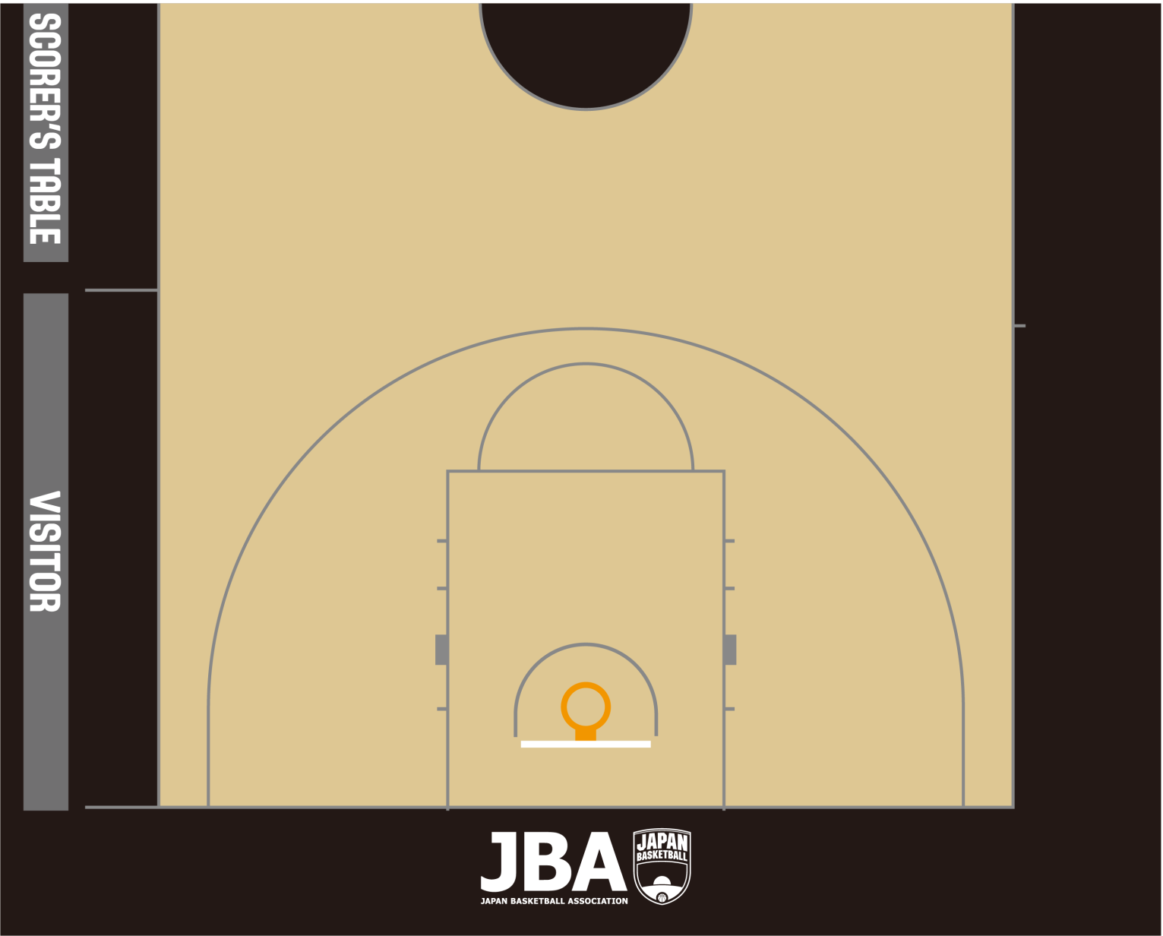




Strong & weak side / Ball & opposite side
Ball side
Opposite side
Strong side
Weak side
Notes:
オポジット・サイド＝テーブルと逆のサイド
ボール・サイド＝ストロング・サイド
ストロング・サイドに常に2人のレフェリーがいる状態を確立していきたいことを強調
ウィーク・サイドはセンターのプライマリとして基本的にはカバー

Slide 6
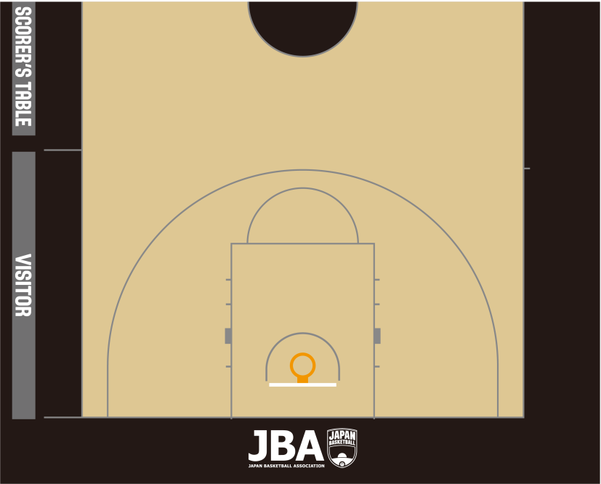



Strong & weak side / Ball & opposite side
Two referees on the ball-side as much as possible.
できる限りボールサイドに２人のレフェリーがポジションすることを目指す
You will have secondary coverage when necessary.
（それぞれが見えないアングルに関して）必要に応じてセカンダリがカバー
Best angle for L&T to referee the play
（ボールサイドに2人の意味は）LとTがレフェリーするのにベストなアングルを作り出すため
Primary action area (bus station) will be on ball-side
アクション・エリア（バス・ステーション）はボールサイドに起こる
Ball side
Strong side
Action area
Weak side
Notes:
１．ボールサイドにトレイル・リードが位置することでボールに関わるケースへの判定度とアングルを出来る限り精度をあげていくことを強調
２．アングルの中でリードからは見えないアングルは他の2人がカバーなど、それぞれのポジションからアングルを意識してセカンダリをカバーすることを強調
３．スコアに関わるプレイにトレイルとリードがポジションできるように
４．バス・ステーションとは・・・人はバスが来る前にバス停にいき、バスが来るのを待つことから、プレイが起こる前にリードはボールサイドに移動し、プレイを待つというイメージ

Slide 7
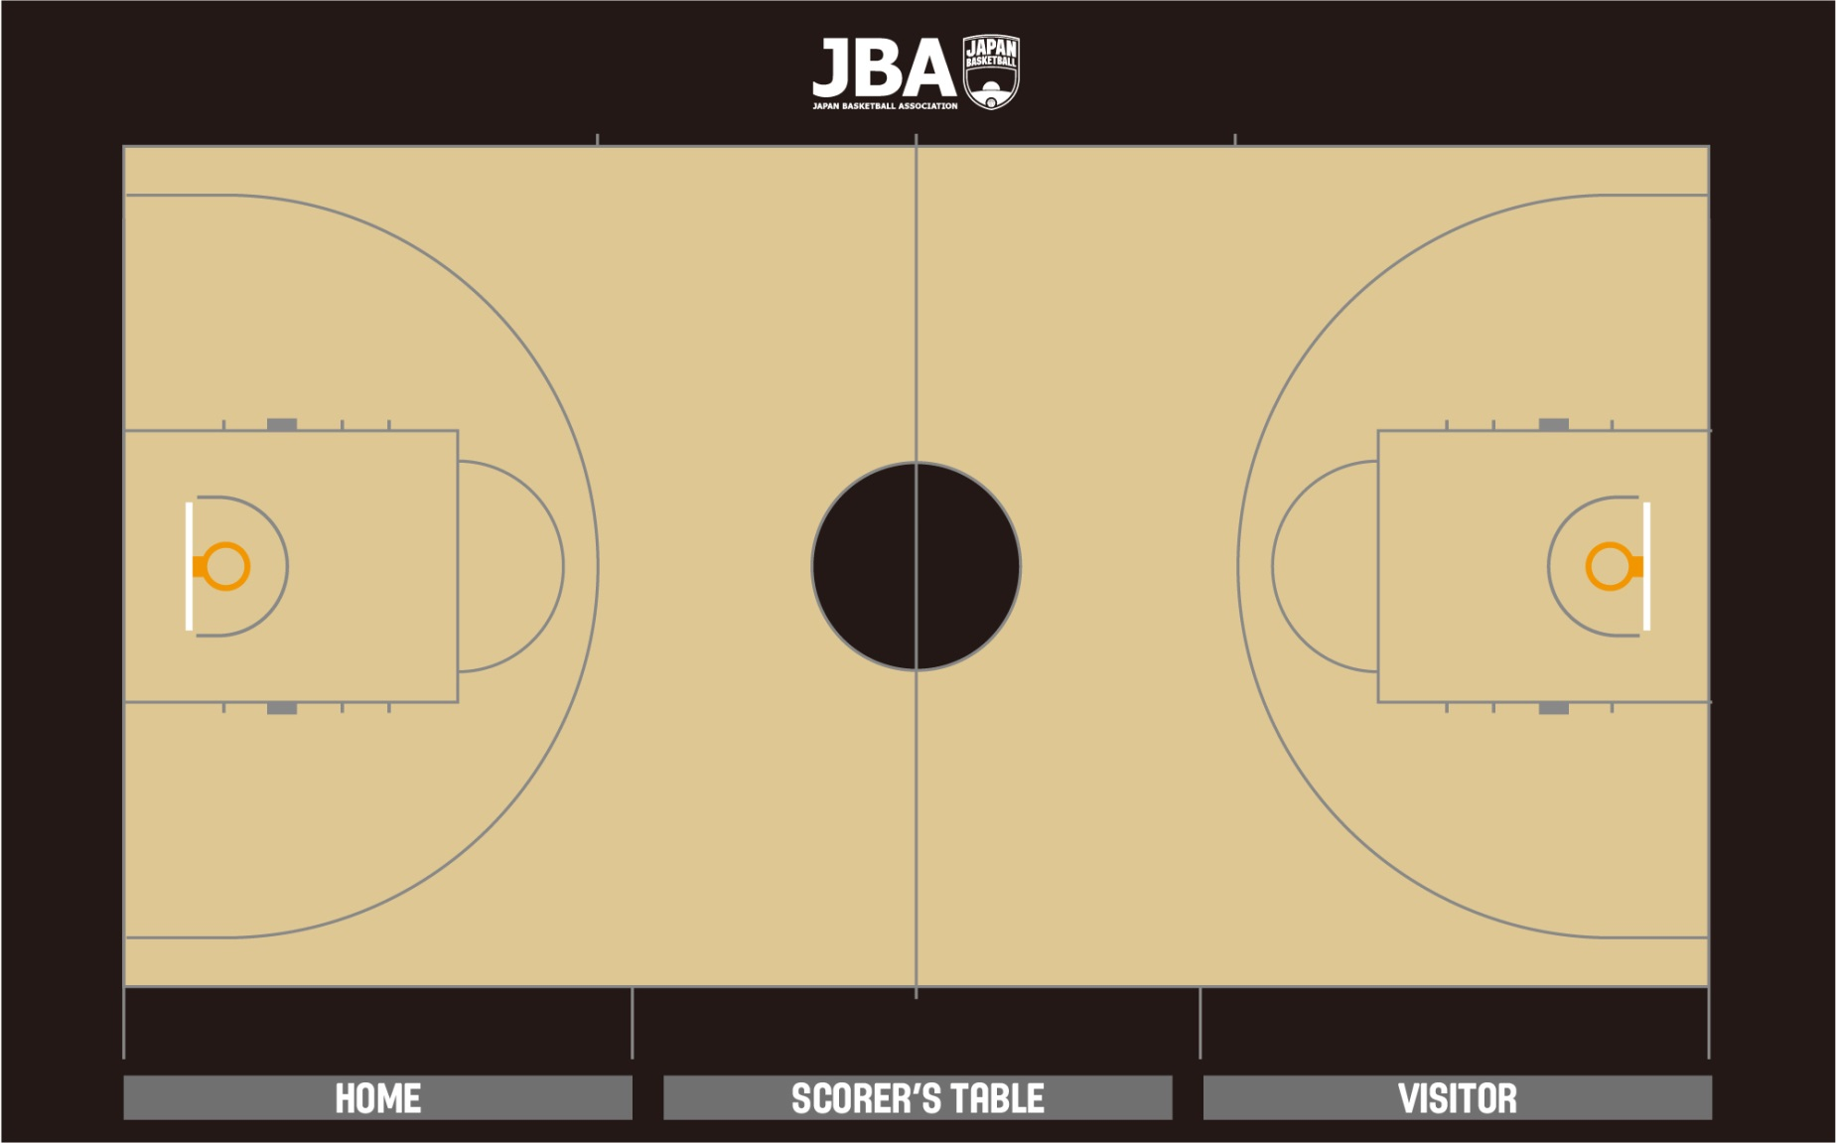



Court Positioning / Opening Jumpball
U1はテーブル前に位置し、トスアップのやり直しと時計の管理
U2はジャンパー以外の８人をカバー
Notes:
トスアップ時にU1の立ち位置を確認。ここはFIBAから新たなメカとして共有・確認

Slide 8
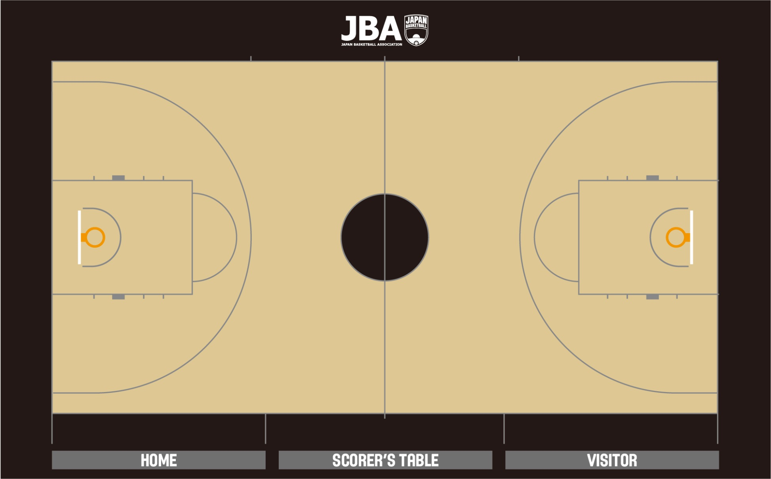






Jumpball – Play goes to the right
トスアップしたレフェリーはトレイルに
Notes:
トスアップしたレフェリーはトレイルになり、その他の二人はそれぞれのポジションにスムーズに位置していく

Slide 9
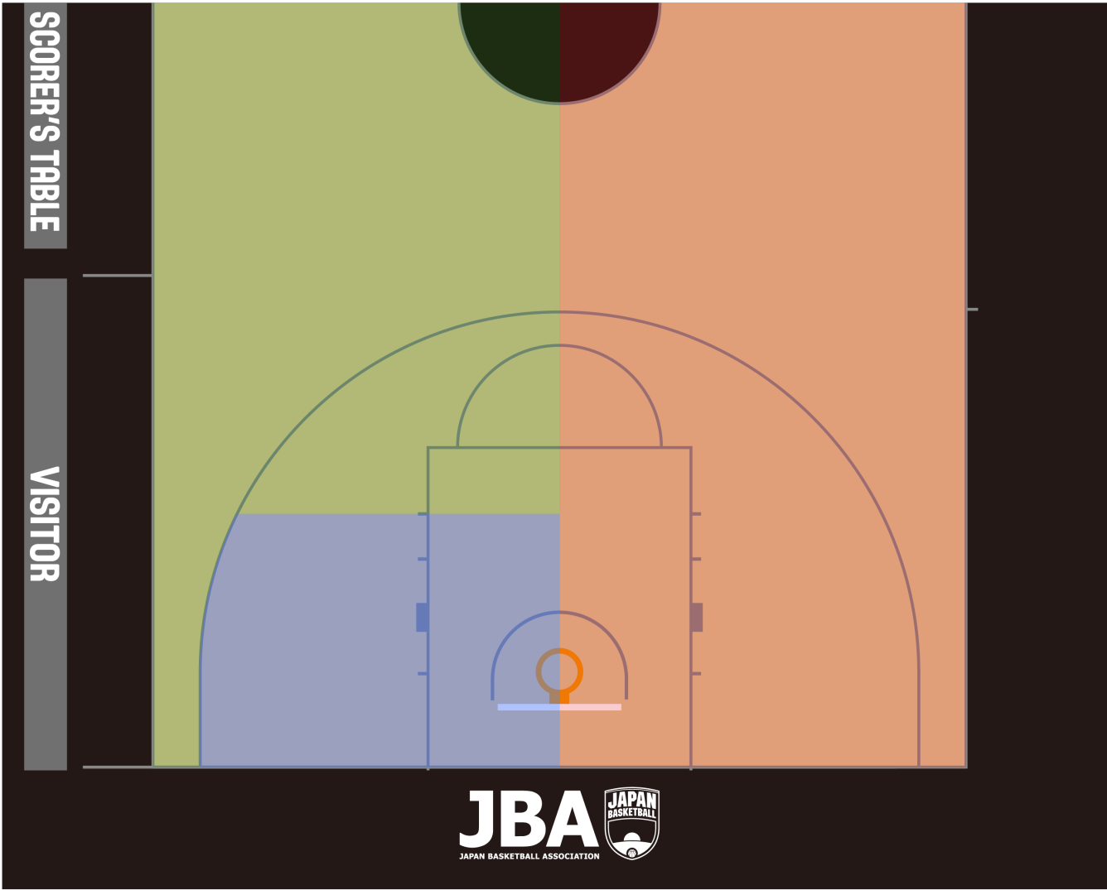



3PO / PRINCIPLE COVERAGE Strong side – left
カバレージの原則（ストロングサイドが左側の場合）
Notes:
ここではプライマリ・エリアの確認。現行のマニュアルとは少し絵が変わっているので注意してください。
プライマリ・エリアに関してはよりシンプルにしあげていくことで、理解を深めやすくしていく方向。
基本的にはミッド・ライン（リングとリングを結んだ線）で割り、センターは基本オフボールをカバー

Slide 10


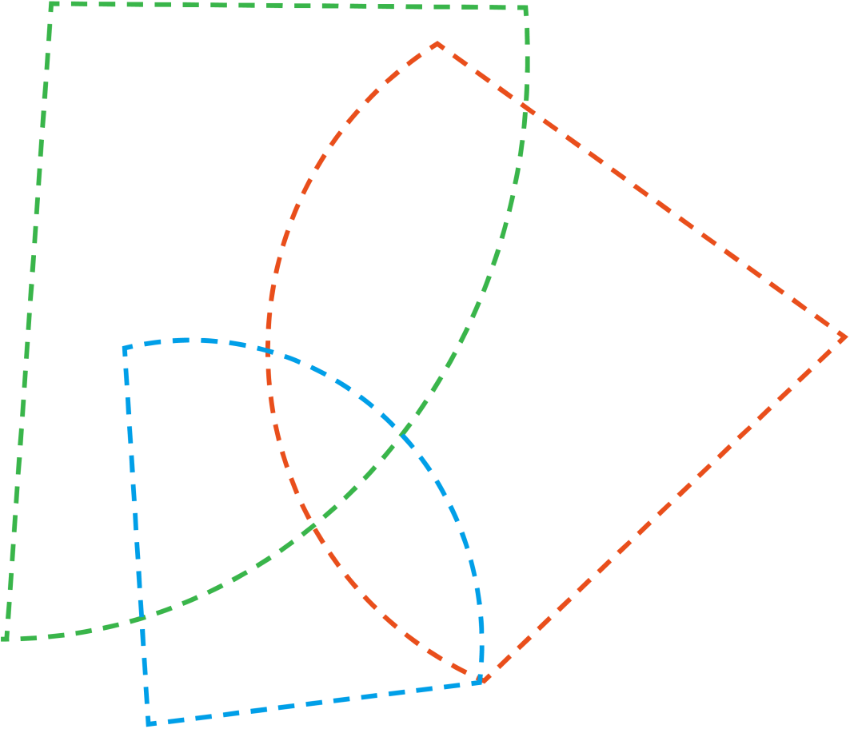


3PO / PRINCIPLE COVERAGE Strong side – left
カバレージの機能（アングル）
Notes:
ここではプライマリ・アングルについて説明
ファンクショナルとは実際にコート上で各ポジションが得るアングルや視野をさしています。
プライマリ・エリアを越えてはいるがアングルの取れているプレイ、
アングルが重なる「デュアル・カバレージ」
４５ディグリー（度）のアングルを説明

Slide 11
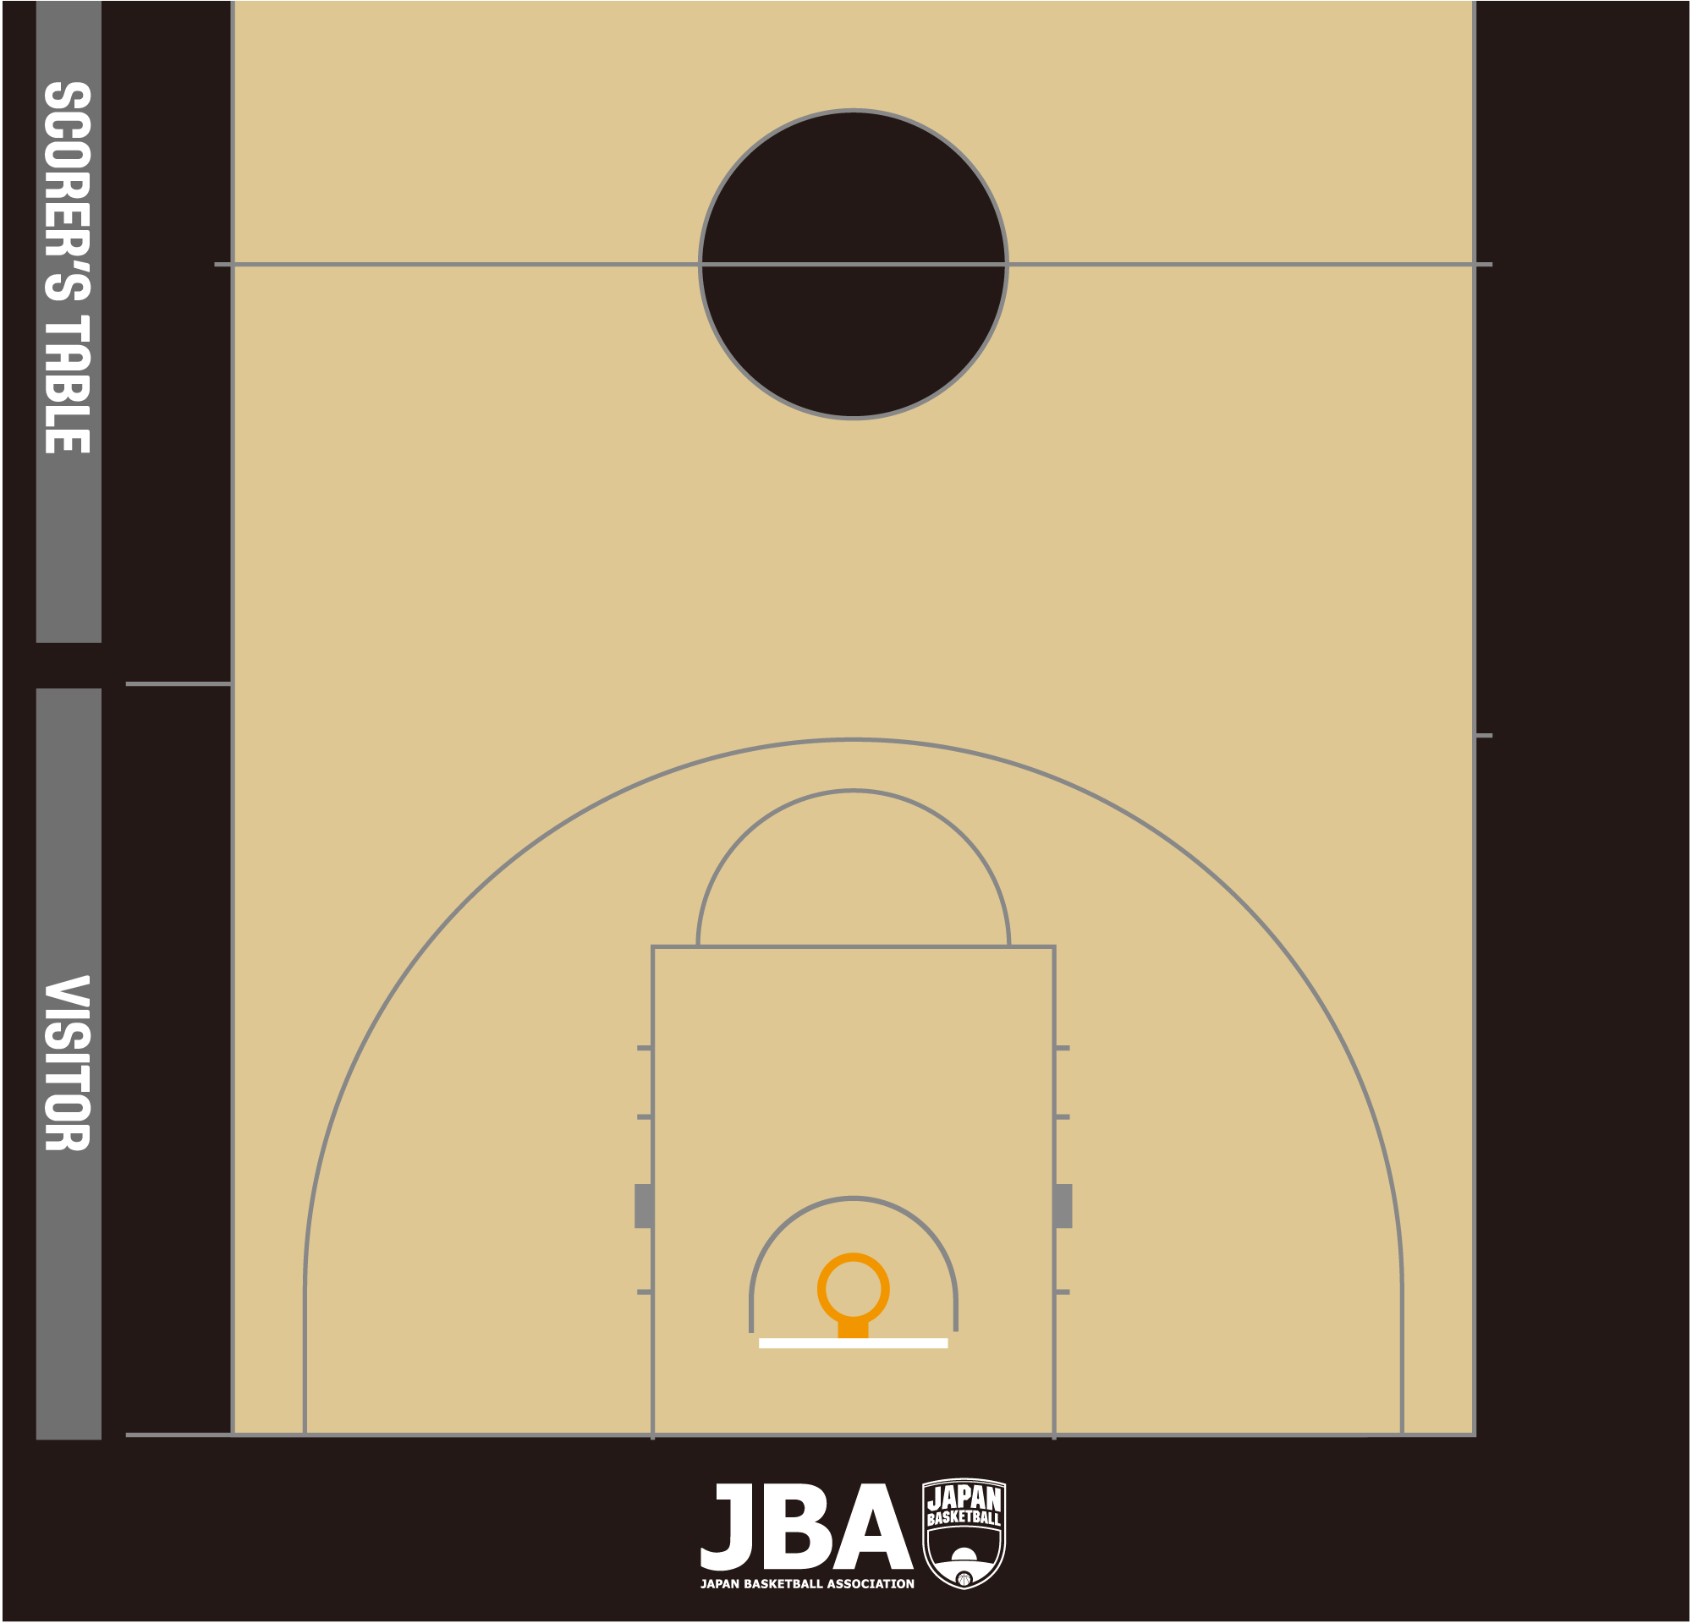




BASIC ROTATION
ベーシック・ローテーション
ローテーションのフェイズ（段階）
Be in time on baseline (T-L)
できるだけ早くベースラインへ入り準備
Close Down (ball in the middle)
ボールがミドルにある時にはクローズダウン
Rotation early
ローテーションのタイミングを見逃さない
Walk & Referee
走らずにレフェリーしながらローテーション
Scan the Paint & Play
スキャン・ザ・ペイント
T rotates with L
同時にTもローテーション
T picks-up the new play on his side (high post).
トレイルはCに入りながらペイント（ハイポストなど）をピック
C keeps refereeing until L finished rotation.
CはLがローテーションを終えるまでポジションをキープ
No rotation with quick shot/penetration on the weak side
Cサイドからのクイック・ショットやドライブにはローテーションしない
1.
Action area
Close down
Rotation
Generally NON
working area
Notes:
ボールの動きに合わせてのローテーションを説明します
ポイントとしては
１．身体は45度を保つ
２．クローズ・ダウンの説明（ノーワーキング・エリアを避ける）
３．スキャンとはローテーションしている間もレフェリーすること
４．トレイルからニュー・センターになるオフィシャルはオフボールとペイントをピック
５．もとのセンター（オリジナル・センター）はローテーションの間しっかりとステイしボールをカバー（ボールはセンターサイドにあるのでローテーションが起きているため）
６．ローテーションでは走らない
７．ボールがセンターサイドに移動しローテーションを始めるタイミングで、ショットやリングに向けてのドライブが始まった時にはローテーションをしない

Slide 12
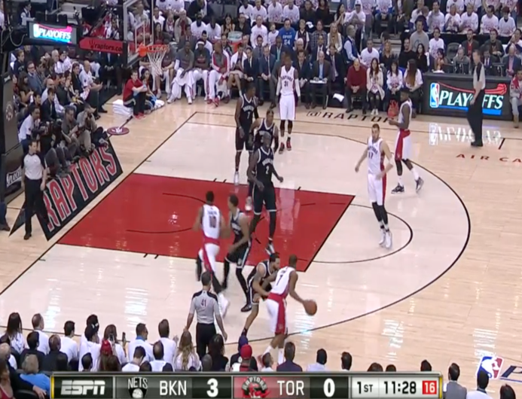
ROTATION / LEAD & CENTER
L dictates the rotation according to position of the ball
リードはボールの位置に合わせてローテーションをスタート
Rotate early / often.
ローテーションは必要なだけ、十分なタイミングで行う
Be quick but don’t hurry.
クイックに、ただし急いで走らず
No need to rush (sharp walking) and keep refereeing during entire rotation.
シャープにテンポよく歩き、ローテーションの間もレフェリーングを継続
Scan the paint or next play as rotating.
ペイント、もしくは次のアクティブなプレイをスキャンしながらローテーション
When L starts rotation,
リードがローテーションをスタートさせたとき
  C needs to stay in his position to cover the play
  Cはベーシックなポジションにステイしプレイをカバー
  until L has arrived to new position on ball side and is ready to referee the play (45°)
  Cはリードがローテーションを終えて４５度の向きでレフェリーする準備ができるまではステイ
Notes:
ローテーションは必要な回数、必要なタイミングで行う（～回しか行わないという制限はない）
シャープにテンポよく「歩く」（走らない）

Slide 13
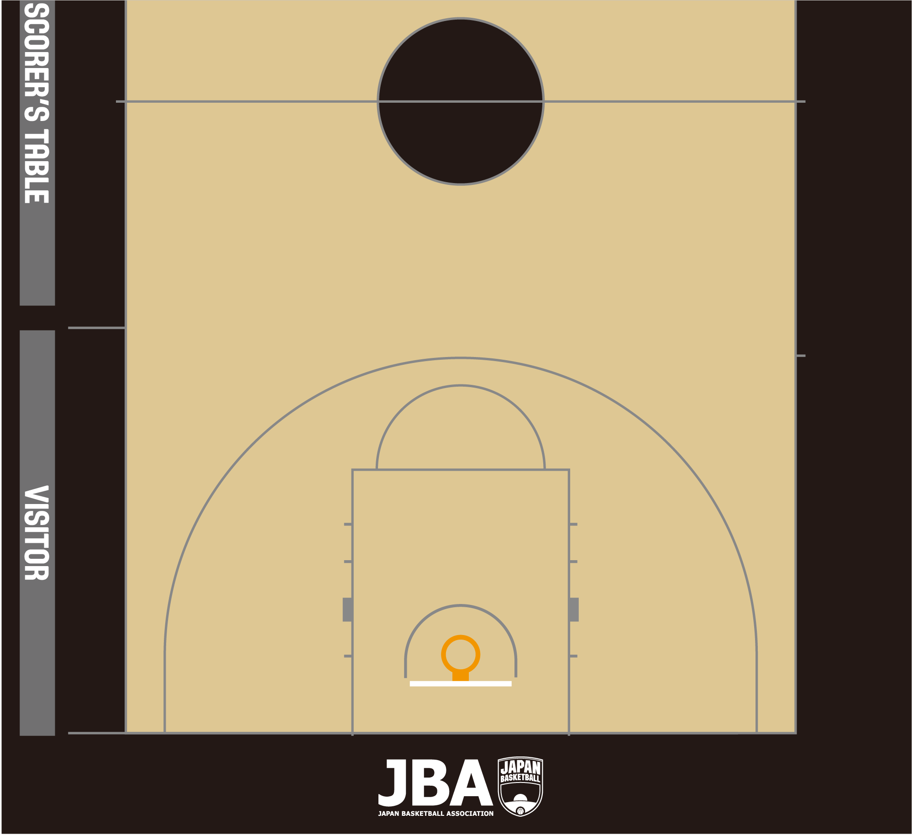





ROTATION / LEAD & CENTER
リード：ローテーション、スキャン・ザ・ペイント
センター：リードがローテーションを終えるまでステイ
Notes:
ここではセンターがしっかりとカバーするべきプレイにステイすることを強調してください
リードがローテーションを終えてからも、センターは目の前のプレイが展開していくまではアングルを手放すことなく、
ボールがパスされるなど自分のパートナーに手渡るまではきっちりとカバーすることを確認してください

Slide 14
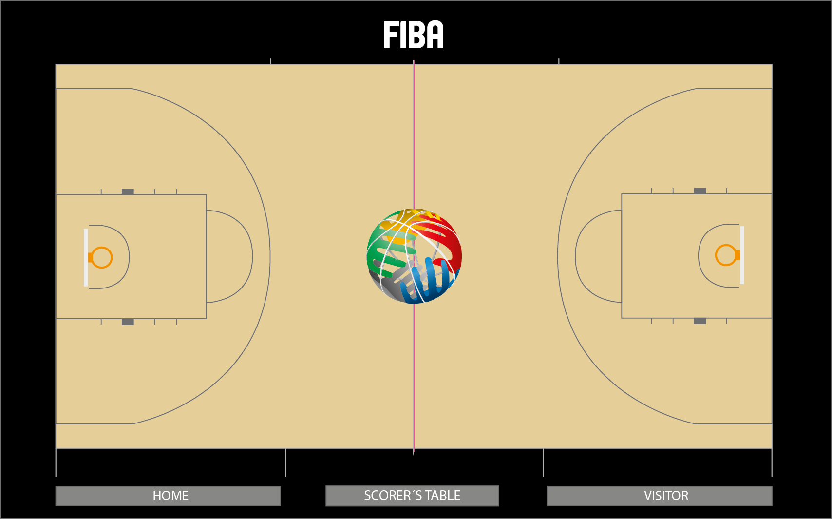



Transition / “missed rotation”
Adjustment – option 1 ( L & C )
ローテーション・ミスなどからバランスが崩れた時の対応
→トレイルがアジャスト

Slide 15
Transition / “missed rotation”
Adjustment – option 2 ( T )
ローテーション・ミスなどからバランスが崩れた時の対応
→トレイルがアジャスト

Slide 16

LEAD / TRANSITION
In transition from T to L
トレイルからリードへのトランジション
Turn quickly and start sprinting with power step.
素早く体をターンし、パワーステップから全力でスプリント
Run as fast as possible in straight line to set-up position (middle of restricted area & three points line)
セットアップ・ポジション（制限区域とスリーポイントラインの中間）へまっすぐに走る
Facing the court all the time
顔はコートに向けたまま走る
More time you have on the baseline, more time you have to identify the progress of the play (link with Rotation).
ベースラインに入った後に次の準備に多くの時間があればあるほどコート上でどんなケースが展開されても対応する準備が整う（リンク・ウィズ・ローテーション）
Don’t curve or run under the basket or closer to the play –keep same distance (outside-outside angle).
走ってベースラインに入る時にカーブして遠回りした
り、バスケットの裏に入ったり、プレイに近づき過ぎたりしないこと（アウトサイド・アウトサイド・アングル）
Notes:
トレイルからリードへのトランジションです
セットアップ・ポジションに向けてまっすぐ走る事と、速攻などの時には適度な距離を保ちつつ
近づき過ぎたり、内側（インサイド・アウト）になってしまったりしないように伝えます
できるだけ早くベースラインに入り、その後のプロセスでローテーションが必要なのか、カバーすべきはどのプレイなのかなどを
判断する時間を増やすためのプロセスになります（リンク・ウィズ・ローテーション）

Slide 17
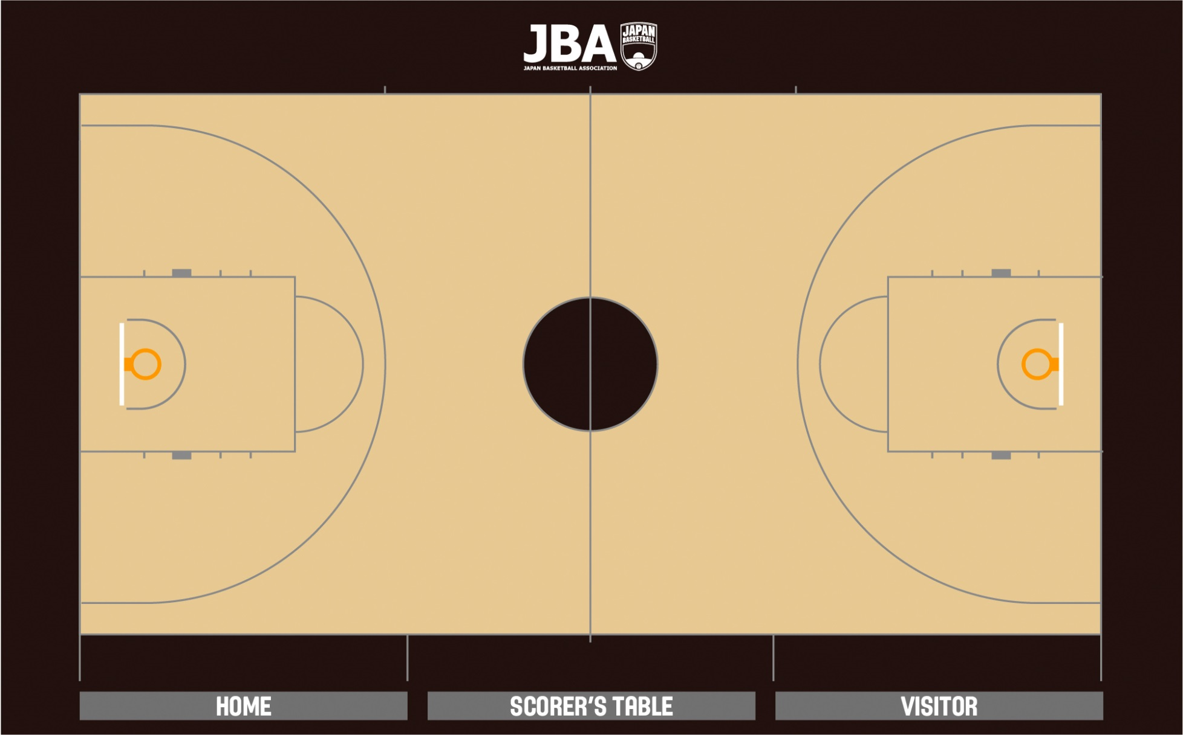




TRANSITION TRAIL -> LEAD ANIMATION
Correct
4 seconds
トレイル→リード ４秒
Outside
Outside
same distance same wide angle,
same speed & size
Stay outside of the play,
トランジションでもアウトサイドをキープ
same distance/angle from the play
プレイまで同じような距離とアングルをキープ
Notes:
理想では4秒（トレイルからベースラインにつくまで）を目指します

Slide 18
TRANSITION TRAIL -> LEAD ANIMATION
× Incorrect
内側に入らないようにアウトサイドから距離とアングルを確保
×Inside
shorter distance narrow angle,
looks faster-bigger
Outside
インサイド（プレイに近づくこと）でアングルは狭くなり
目に映るプレイは実際よりもスピードが速くみえてしまう
Notes:
以前のように内側に入って受けるようなアングルになってしまうと、プレイが大きく目に飛び込んできてしまい判定精度が落ちてしまいます
適度な距離とアングルを意識し、アウトサイド・インしながらアングルにチャレンジしていく考え方を共有します

Slide 19
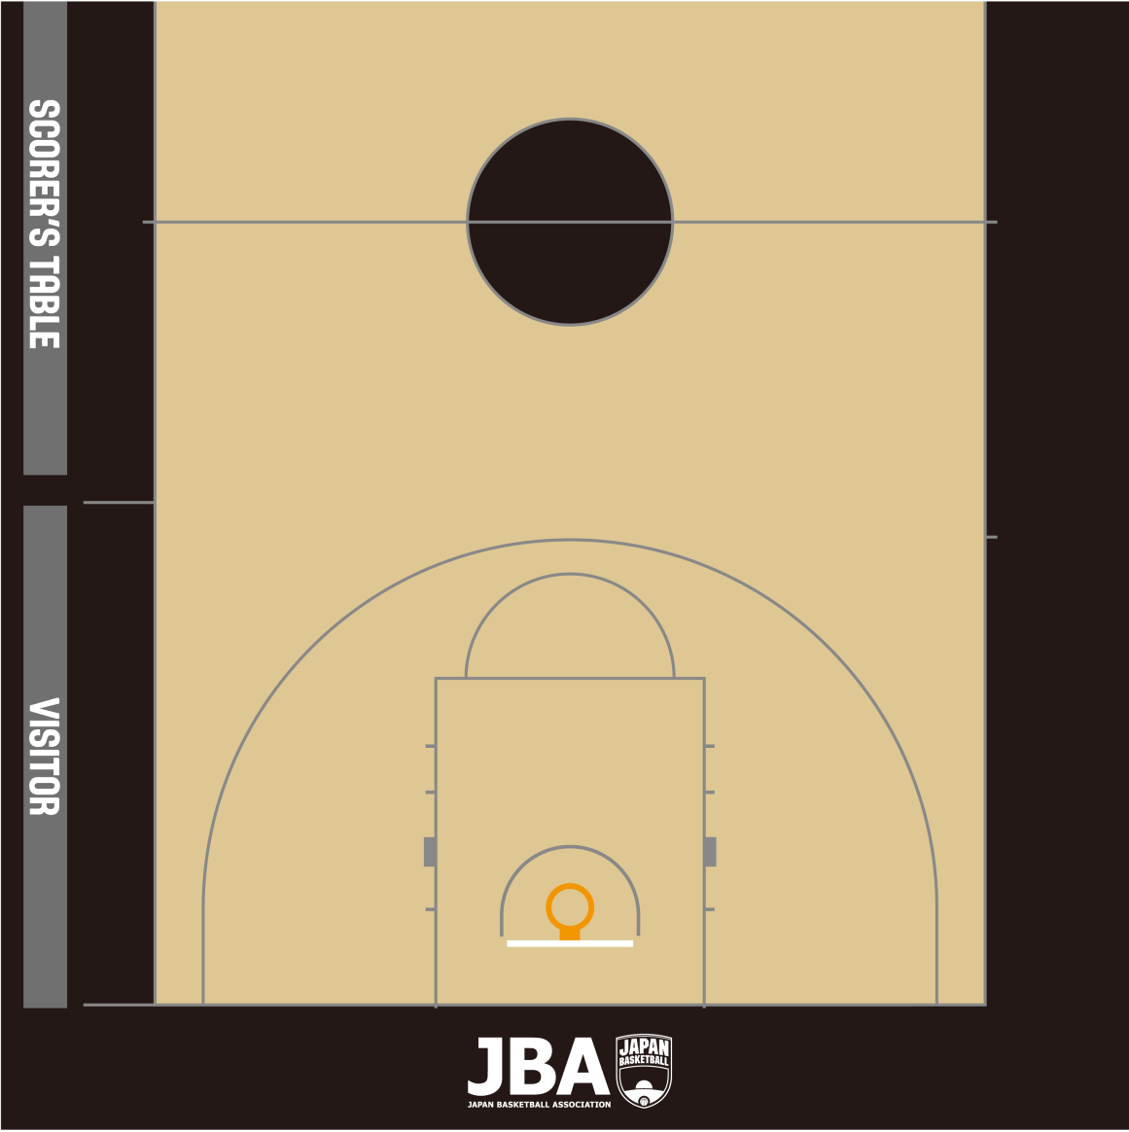
LEAD / TRANSITION – 3PO ADVANCED
In transition from T to L
Ball is advancing on weak side to the front court
ボールがウィークサイド（Cサイド）に
進んできたとき
L can sprint directly to “Close Down” position to anticipate rotation.
ニューリードはクローズダウン・ポジションにまっすぐ入り、次のケースに備えたポジションを
Notes:
３POではCサイドにボールが進んでいるときでも、トレイル→リードはショートカットしてCサイドにいくことはしません
必ずクローズ・ダウンのポジションを経由する形になります
Cサイドにボールが進んでくる場合のリードのローテーションのタイミングはボールとトレイルがセンターラインを越えたタイミングでリードはローテーションをスタートします

Slide 20



INDIVIDUAL / LEAD
Working on the baseline
Lead works outside the court
リードはコートの外側でポジション
Keep torso toward front of rim (45°)
トルソーはリングに向け４５度の角度
Adjust position with ball to maintain open (wide, outside-in) angle
オープン・アングル（ワイド、アウトサイド・イン）を保つためにポジション・アジャスト
Field of vision should enable you to see horizontally and vertically as clearly as possible (keep distance from play)
縦にも横にもできる限りクリアな視野と景色の確保（プレイに近づき過ぎない）
Find the initial position where you are able to cover the next play situation (anticipate the next play)
次に起こりうるプレイに備えた予備ポジションを
（プレイを予測したポジション）
Control of the Game & Shot Clock
ゲーム・クロックとショット・クロックの管理
“Close Down” position is for rotation.
“クローズ・ダウン”はローテーションの予備動作のひとつ
Close Down position
x
x
ノン・ワーキング
エリア
Notes:
ここでは改めてリードのアングルや身体の向き、アウトサイド・インなどの言葉の確認をします

Slide 21
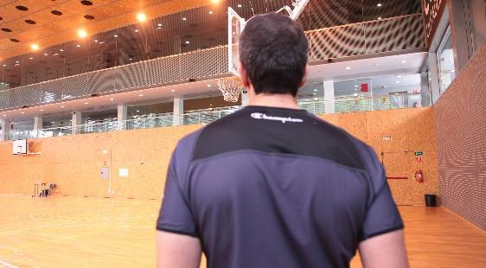
LEAD – OPEN ANGLE & 45°
Notes:
リードは45度のアングル、リングの先端が見えることをイメージしてください
ベースラインから遠く離れることはせず、必要なアングルはベースラインに沿った動き（クローズ・ダウンなど）でカバーします

Slide 22




BASIC COVERAGE Drive to THE KEY / WEAK SIDE
キーへのドライブ/ウィークサイドのカバー
If drives comes through the key from weak side, Center has the primary.
ドライブがウィークサイドのキーに入ってくるドライブに対しては、Cのプライマリ
He needs to adjust position (before drive – read the play) one-two steps to the court.
Cはドライブが始まる前にドライブを予測してポジション・アジャストし、コート内に１，２歩入る
Normally this play is not for the Lead (no cross call), only if contact is low (hacking) and from Lead side.
起きた接触がハッキングなどのリードからオープン・ルックでない限り、通常これはCのプライマリでLのプライマリではない
Notes:
キー・・・トップから見たコートの絵でフリースロー・サークルのトップからペイントまでが鍵穴の形のように見えることからキーと呼びます
ひとつシンプルなコンセプトとしては、Cのプライマリ・エリアへのドライブですからCがしっかりと判定していくことを強調してみてください
大きくCのワーキング・エリアをはずれることなくプレイに対応します

Slide 23

LEAD– Cross Call SLIDE
Analyses prove that called made by Lead on weak side drives are 70% incorrect.
リードがウィークサイドからくるドライブを判定した場合、７０％が的確でない判定につながってしまっているという解析がある
Lead has to trust that Centre will cover the play
まずはセンターを信頼し、判定を預けることでプレイをカバーしていく
×Incorrect
Notes:
クロス・コール・・・ このケースは以前の「ドライブを受ける」という感覚と大きく違う部分ですから是非、丁寧に共有したい部分です
プレイヤーのサイズが大きくなればなるほど、このクロス・コール（リードがセンターからくるCドライブに対して笛を鳴らす）ことの精度は落ちてきます
ここでのポイントは、リードが受けて判定した場合の精度が低いことを強調することもさることながら、センターが判定することで精度が上がることを強調していくことが重要です
センターがドライブにしっかりとエンゲージ（自分から離れていくプレイにもしっかり意識をつなげておくこと）することで、センターはもともとドライブが始まる時点ではアングルをとっているわけですから、そのアングルを手放さず判定に参加する。そのことはプレイの初めから終わりまできっちりと見届けることになります。
逆に、リードとしてはそこにはブロック・チャージを狙ったり、ヘルプのディフェンスがいたりして視野が狭いこと、さらにプレイの始めの段階をみているとは限らないことなどもあり、結果的にリードのアングルや精度は高くないという認識が重要です

Slide 24
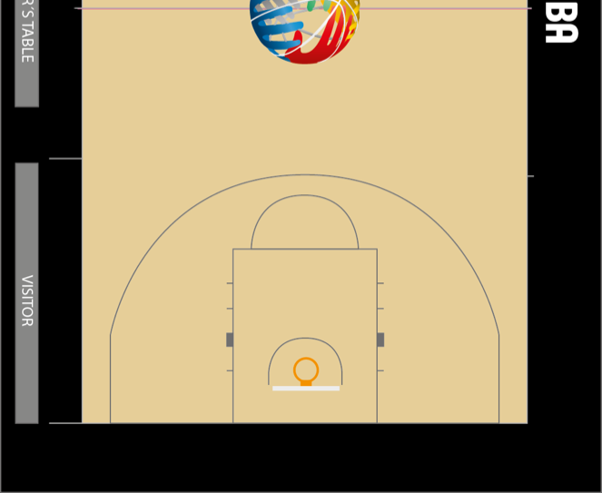
LEAD – CROSS STEP, OPEN ANGLE & 45°
リード ‐ クロス・ステップ、オープン・アングル＆４５°
Open Angle / Cross Step
  Play in low post
  ロー・ポストでのプレイ
  Find the initial position where you are able to cover the next play situation (anticipate the next play)
  次にそのポスト・プレイがどう展開するかを予測したポジションをとる
  Players move to the basket - step wide (Cross Step).
  プレイヤーがバスケットにプレイし始めた時、リードはポジションをワイドに（クロス・ステップ）

Slide 25
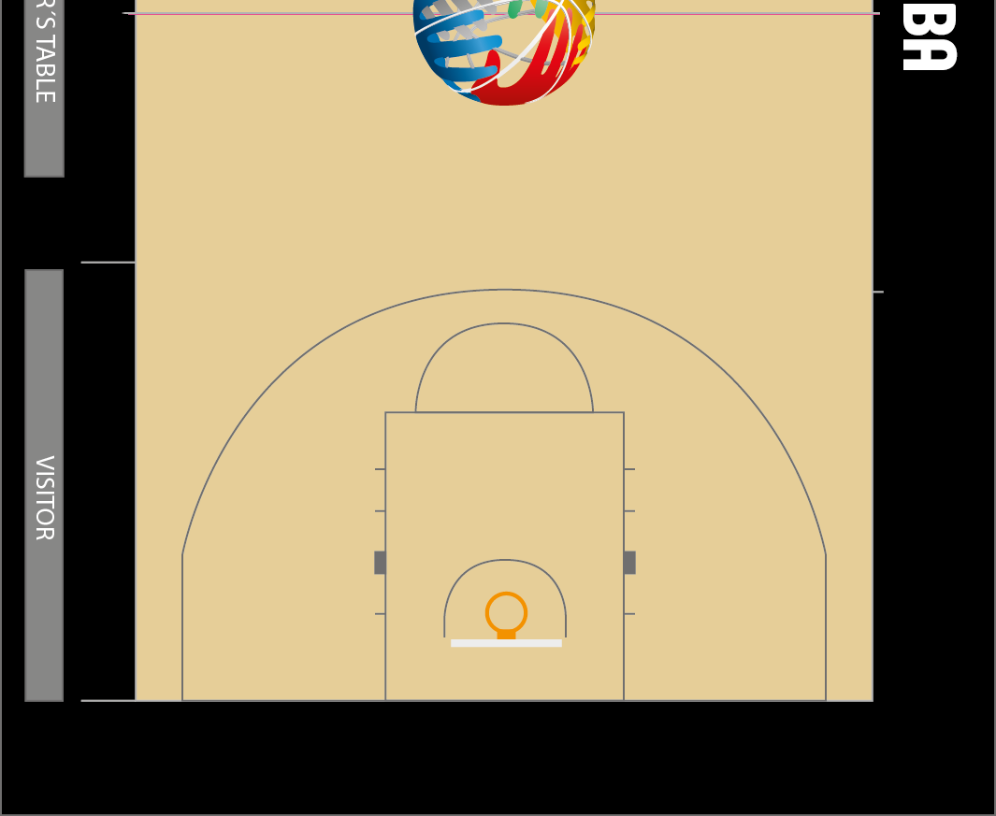
LEAD – CROSS STEP, OPEN ANGLE & 45°
animation
Cross Step

Slide 26
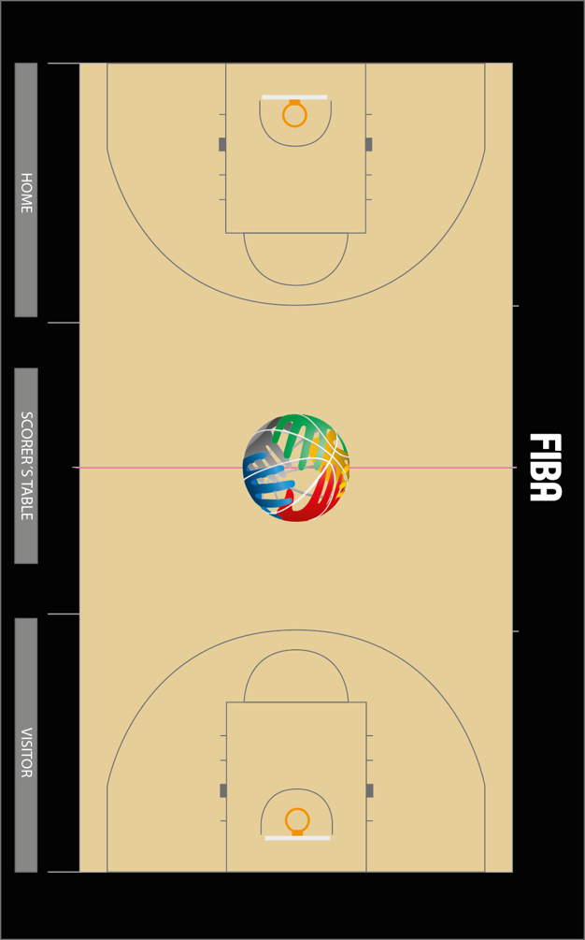



INDIVIDUAL / TRAIL
In transition from L to T
Stay behind the baseline (back court) until the ball has been passed from throw-in
ボールがスローインされるまではしっかりとベースラインよりも後ろにステイ
Trail the play all the time, 2-3 steps (no overrunning)
トレイルとして２，３歩、常に後ろにポジション
（ボールよりも先行しないこと）
Find the initial position where you are able to cover the ball and see possible next play in progress (45°).
次に起こりうるプレイをカバーするためのポジションを
４５°の角度で
Keep distance from the play
プレイから適度な距離をキープ
2/3 point shots (read the play)
２ポイントか３ポイントかに準備し、
ポジションを取ること
Control of the game & shot clock
ゲーム・クロック＆ショット・クロックの管理

Slide 27


3PO Basic:
TRAIL – Individual Transition

Slide 28
3PO Basic:
TRAIL – Individual Transition

Slide 29
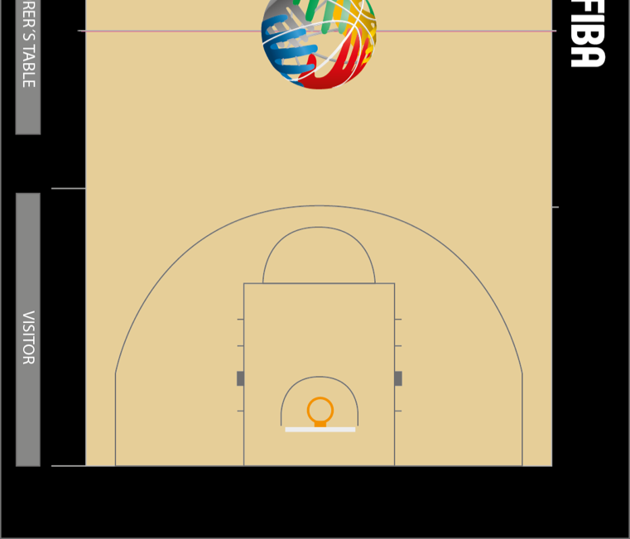
INDIVIDUAL / TRAIL
Half-court coverage
Find the initial position where you are able to see the defensive player when refereeing on ball
オンボール時、ディフェンスを見ることができるポジションを
When the ball is near the sideline, move onto the court to maintain open look
ボールがサイドラインに近くスペースがない時、コート内にポジションを取りオープン・ルックを
Find the initial position where you are able to see as many players as possible when refereeing off ball
オフボール時、できるだけ多くのプレイヤーを見ることができるポジションを
Keep distance from the play
プレイから適度な距離をキープ
Adjust your position according the play, read the play and react in time (one step ahead of the play)
プレイに合わせ、予測し、十分なタイミングをもってポジションをアジャスト
（プレイがおきるひとつ前のタイミングで良いポジションに移動）

Slide 30
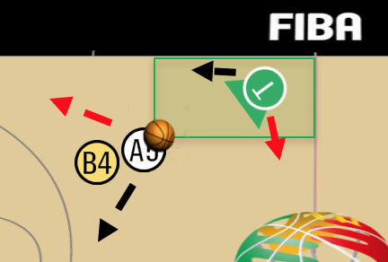
TRAIL / Cross Step

Slide 31
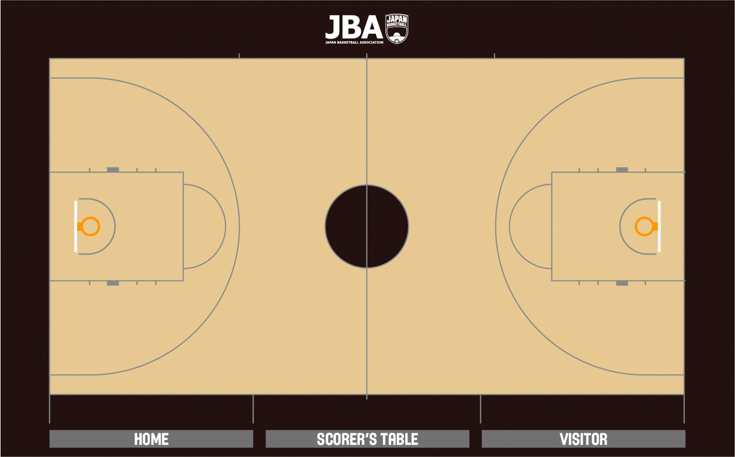


3PO Basic:Free Throws – Positions & COVERAGE
Normal position: Last free throw
LとCは対角線上のFTレーンに並んでいるプレイヤーをカバー、Cはシューターもあわせてカバー
Notes:
FTのカバレージを確認します
図のようにフリースローのヴァイオレーションに関してはそれぞれがカバレージをもちます
ただ、ショットが放られた後のリバウンドに関してはアングルが変わりますから、Cとしては手前のB1とA4、LとしてはB5・A1・B3のリバウンドの絡みを判定します

Slide 32
3PO advanced: Free throws
Positions & COVERAGE
Last free throw - players in the new front court
Trail adjusts towards to the new front court
(position depends on the number of the players in the frontcourt & time of the game)
ラストFT時、ニュー・フロントコートにプレイヤーがいる場合、トレイルがアジャストしカバー
その時のポジションはフロントコートに存在するプレイヤーの数やポジションにアジャスト

Slide 33
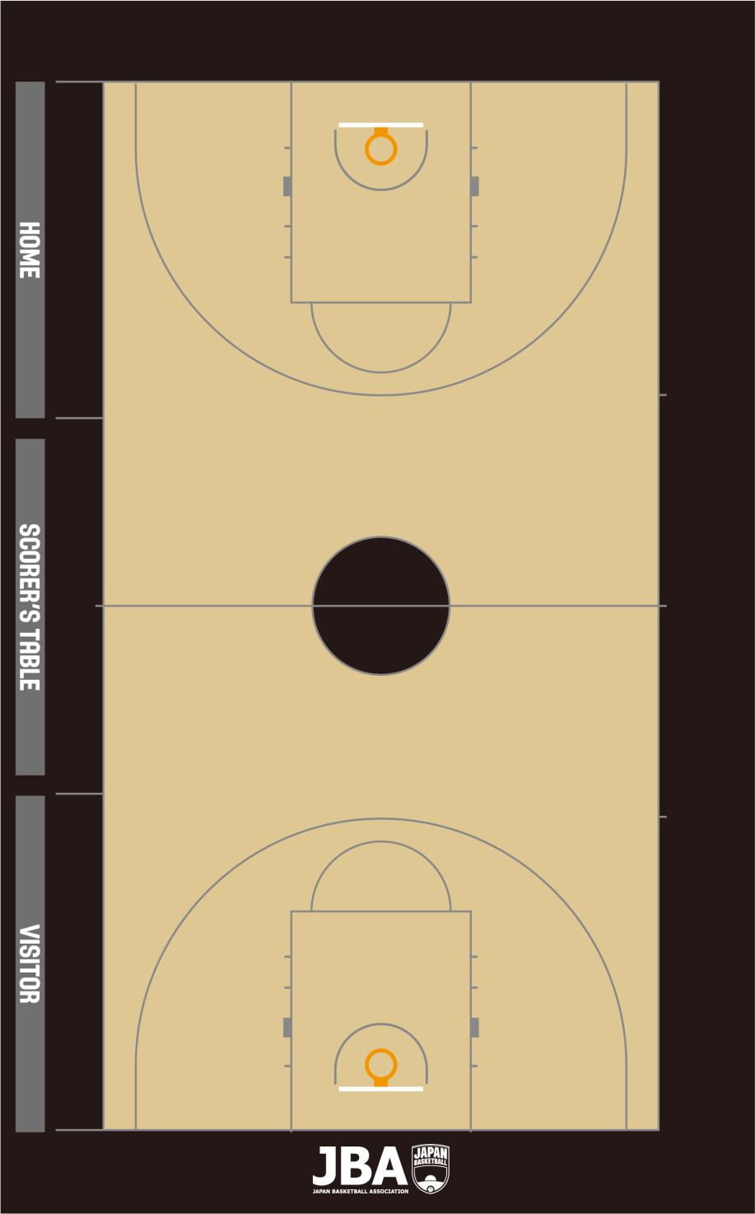
INDIVIDUAL / CENTER
In transition from C to C
Facing the court all the time.
常にコートに視野を（フェイシング）もつこと
Be ready to referee any play on weak side (help the T to have full coverage in transition)
ウィークサイドでのプレイを常にカバーする準備（トランジション中はトレイルをヘルプし、フルカバレージの意識）
Control the game & shot clock (8” violation)
ゲーム・クロック＆ショット・クロックの管理を意識
（８秒ヴァイオレーション含）
C must adjust position at free throw line extended to create “open looks” based on the position of the players in the half court set
フリースローラインの延長線上を基準に「オープン・ルック」を確立するためのポジション・アジャストしていくこと
Run, stop & referee the play
CからCへ走り（Run)、ポジションに入り（Stop)、レフェリーする準備をすること
Notes:
トランジション中のCも非常に重要です。
CからCに走る時もアクティブにアスレチックに見せることは非常に重要だと共有してください
ディフェンスがフルコートでプレッシャーをかけているときにはバックコートはTとC二人でカバーしますが、
特にプレッシャーのない場合はCはしっかりと次のフロントコートのCのポジションまで「走る」ことを徹底します。ジョギングというテンポではありません。

Slide 34
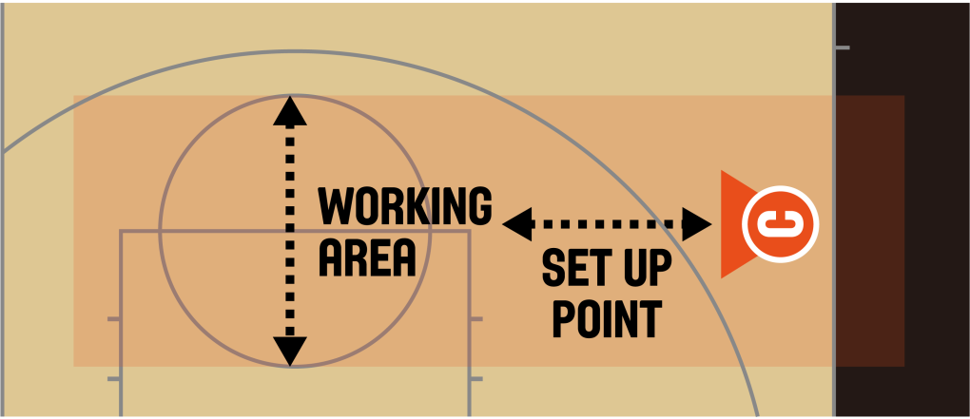

INDIVIDUAL / CENTER
Half court coverage
Working area: ワーキング・エリア
  set-up point Free Throw line extended
  フリースローラインの延長線上＝セットアップ・ポジション
  Top of the free throw circle / bottom of the imaginary free throw circle.
  フリースローサークルのトップから、ボトム（下部）がポジション・アジャストするうえでのワーキング・エリア
Find initial position where you are able to see the defensive player when refereeing on ball
オンボール時、ディフェンスを見ることができるポジション
Find the initial position where you are able to
see as many players as possible
when officiating off ball
オフボール時、できるだけ多くのプレイヤーを見ることができるポジション
Keep distance from the play
プレイから適度な距離をキープすること
Stay inside the court
コート内にポジションすること
Notes:
CのベーシックはFTラインの延長線上、コートの内側で体の向きはサイドラインに平行、これが一番ベーシックなCポジションでそこから必要に応じてポジションとアングルをアジャストします

Slide 35
INDIVIDUAL / CENTER
Half court coverage
Adjust your position according to the play - read the play and react in time (one step ahead of the play)
プレイに合わせ、予測し、十分なタイミングをもってポジションをアジャスト
（プレイがおきるひとつ前のタイミングで良いポジションに移動）
Be ready to referee on ball when ball is in C primary (weakside).
ボールがCプライマリにある時、オンボールをカバーする準備
Play starts in the C’s primary or goes to the basket from C’s side
プレイがCプライマリからバスケットに向かう
  Weak side drive
  ウィークサイド・ドライブをカバー
  Strong-Weak side drive
  ストロングサイドからウィークサイドにくるドライブをカバー
C stays engaged with the play until the end of action (eg. Block / Charge on weak side – not L’s primary call across paint).
Cから始まるプレイにはプレイが終わるまでエンゲージ（ステイ）
（例：Cサイドのブロック・チャージはCのプライマリ・・Lはペイントを越えて判定しない）
Notes:
ボールが自分のいるCサイドに来た場合、自分はオフボールからオンボールになったという意識を強くもってください。
リードがローテーションしてくるまで、し終わったとしても自分のプレイとアングルはすぐに手放すことなく判定に参加します。

Slide 36

Center – Primary
Weak side is always C’s primary
ウィーク・サイドは常にCのプライマリの意識

Slide 37

CENTER – CROSS STEP, OPEN ANGLE & 45°
Cross Step
Find initial position where you are able to see the defensive player when refereeing on ball
オンボール時、まずディフェンスを見ることができるポジションを
Find the initial position where you are able to cover the ball and see possible next play in progress
次に起こりうるプレイをカバーするためのポジション
Players start to move towards the basket, Center should step in opposite direction (Cross Step) of the players in order to maintain the open look (angle) on the play.
プレイヤーがリングにドライブを始めた時、そのドライブは逆にステップ（クロス・ステップ）することでオープン・ルックを確保

Slide 38
Trap weakside (active)
Centre’s coverage 1

Slide 39
Trap weakside
Centre’s coverage 2

Slide 40
3PO basic: Strong side transition

Slide 41
3PO basic: weakside transition

Slide 42
BASIC COVERAGE
Drive to THE BASKET / STRONG SIDE
Lead keeps outside-outside angle when drive on strong side.
ストロング・サイドのドライブで、リードは「アウトサイド・アウトサイド」のアングルをキープ
Lead has the best angle to referee defense high & low.
リードはこの時、高い位置から低い位置までくるベストなアングルを確保
Trail will follow the drive and make a cross step.
トレイルはドライブを後ろからフォロー、クロス・ステップでアングルに対応

Slide 43
BASIC COVERAGE
Drive to THE KEY / STRONG SIDE
Lead keeps outside-outside angle when drive through the key (strong side)
ドライブがキーに飛び込んでくるとき、リードは「アウトサイド・アウトサイド」のアングルをキープ
Can adjust one step towards basket but normally not in the key area.
必要に応じてステップを１歩、バスケット方向にポジションをアジャスト（ただし、キーエリアには入らない）
Center has to be ready to referee if there is a contact from his side.
センターはセンターのサイドから起きる接触に対してレフェリーをする準備

Slide 44
BASIC COVERAGE
Drive to THE KEY / WEAK SIDE
If drives comes through the key from weak side, Center has the primary.
ドライブがウィークサイドのキーに入ってくるドライブに対しては、Cのプライマリ
He needs to adjust position (before drive – read the play) one-two steps to the court.
Cはドライブが始まる前にドライブを予測してポジション・アジャストし、コート内に１，２歩入る
Normally this play is not for the Lead (no cross call), only if contact is low (hacking) and from Lead side.
おきた接触がハッキングなどのリードからのアングルではない限り、通常これはCのプライマリでリードのプライマリではない

Slide 45
3PO basic:
Fast break– Positions & COVERAGE
C has to run fast in every fast break.
Cはどのファスト・ブレイク時も常に「Run（走る）」こと
Important: Both L & C are able to have stationary position to referee when the play starts, it is normally a dual coverage.
重要なポイントとして、このケースはL＆Cのデュアルカバレージであること。プレイがスタートするときにはL&C両方ともがステーショナリーから判定

Slide 46
3PO Basic: Rebound Coverage
⁽¹⁾
1-2 active match-up per referee
各レフェリー、１～２のマッチアップをカバー
Challenge: pick-up the different match-ups
それぞれがパートナーとは別のマッチアップをカバーできると理想である
Normally 1 match-up can be ruled-out (not active)
通常、ひとつのマッチアップはリバウンドに絡まないケースが多い
Notes:
リバウンド時にファウルが起きた時、FTシューターの確保もしていく。
チーム・ファウルでFTになった際にシューターの入れ替えなどをおこさないように予防していく

Slide 47
CENTER – CROSS STEP, OPEN ANGLE & 45°
Cross Step
Find initial position where you are able to see the defensive player when refereeing on ball
オンボール時、まずディフェンスを見ることができるポジションをとること
Find the initial position where you are able to cover the ball and see possible next play in progress
次に起こりうるプレイをカバーするためのポジションをとり、プレイに合わせてアジャストすること
Players start to move towards the basket, Center should step in opposite direction (Cross Step) of the players in order to maintain the open look (angle) on the play.
プレイヤーがリングにドライブを始めた時、そのドライブとは逆にステップ「クロス・ステップ」することでオープン・ルックを確保していく
Notes:
もともとオープン・ルックがとれている場合、無理にクロス・ステップするわけではなく、常にアングルを意識することを共有していく
クロス・ステップはアングルをとる、もしくはアングルをよりオープンにするための技術であることを理解していく

Slide 48
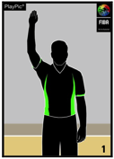

Throw-in Frountcourt Endline
A) Lead (active referee) outside (basket-ball-referee)
ボールは基本的に外側から渡す
B) Trail mirrors the time-in signal from Lead
トレイルはタイムイン・シグナルをミラー（手を挙げる）
Notes:
スローインの際にはボールを渡す前に笛を鳴らすことも確認

Slide 49
Throw-in Frountcourt Endline
When throw-in in the corner
コーナーからのスローイン時は
Lead (active referee) inside (basket-referee-ball)
リードは内側からボールを渡す
Trail mirrors the time-in signal from Lead
トレイルはタイムイン・シグナルをミラー

Slide 50
Center & Trail – Dual Coverage

Slide 51
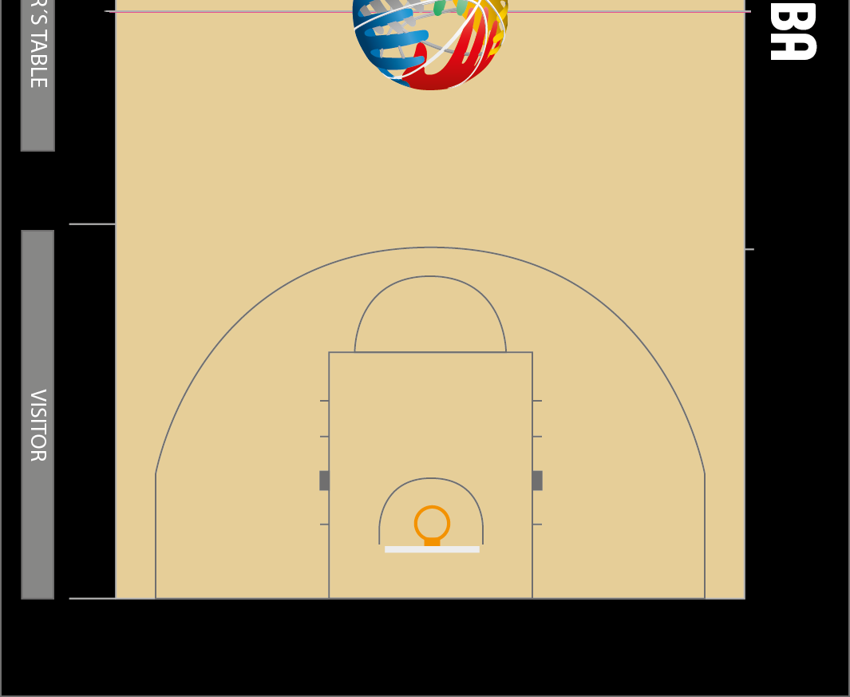
Shot coverage
Dual coverage

Slide 52

Fouls / switch - foul on the frontcourt
Double whistle by center & trail
Referee on the opposite side reports the foul
ダブルホイッスル（センター＆リード）では、オポジットにいるレフェリーがテーブルにレポート

Slide 53
Fouls / switch - foul on the frontcourt
Double whistle by center & trail
Referee on the opposite side reports the foul
ダブルホイッスル（センター＆リード）では、オポジットにいるレフェリーがテーブルにレポート

Slide 54
Fouls / switch - foul on the backcourt
NO LONG SWITCHES
Foul on the opposite side by center
ロング・スウィッチはしない
オポジットのセンターがコール、テーブル・リポートしてLへ

Slide 55
Fouls / switch - foul on the backcourt
NO LONG SWITCHES
Foul on the table side by center
ロングスウィッチはしない
テーブルサイドのセンターがコール、逆のセンターへ

Slide 56
Fouls / switch - foul on the backcourt
NO LONG SWITCHES
Foul on the table side by lead
ロングスウィッチはしない
テーブルサイドのリードがコール、逆のセンターへ

Slide 57
Fouls / switch - foul on the backcourt
NO LONG SWITCHES
Foul on the opposite side by lead

Slide 58
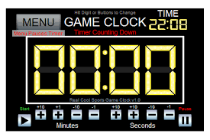

3PO basic:
Last shot – opposite side referee
Normally referee on the opposite side is responsible
For the last shot and signal
通常、オポジットのレフェリーがラストショットと、その成否のシグナルの担当となる

Slide 59
3PO basic:
Last shot – table side referee
BUT IF referee is engaged with another play, in which case the referee on the table side is responsible for the clock.
オポジットのレフェリー側でラストショットのプレイが起きているとき、テーブルサイドのレフェリーがラストショットの担当となる

Slide 60
Court positions / Time-out 1
The three standard time-out positions – always in the opposite side.
タイムアウト時の３人の立ち位置、常にオポジットサイドであること
Leave the ball where the game will be resumed.
ボールは次にゲームが再開される場所におく
Notes:
次のスローインがベンチ付近でタイムアウトになった場合、ボールはチームの邪魔にならない場所におくなど、適宜対応するが、基本的には次にゲームが再開される場所における時は、メカに沿ってボールを置く場所に気を配る

Slide 61
Court positions / Time-out 2
20 seconds before end of the time-outs – two referees move close to team bench areas in order to be ready to activate teams returning to the court at 50 seconds warning signal.
タイムアウト時、５０秒でのホーンでチームをコートに戻すために、タイムアウトが終わる２０秒前にレフェリー２人はベンチへ向かいそれを促すための準備をする

Slide 62
Visual count＆Warning Whistle
Only 5sec visual count for a throw-in
スローインの際は5秒に対応するヴィジブル・カウントを行う
＊その他については行わない
Warning whistle on the baseline throw-in(Front court)
エンドライン（フロント）からのスロー・インではワーニング・ホイッスルを鳴らす

